Slide 1
ניהול תהליכי חשיבה מערכתיים – חלק א׳: כלים ומודלים
קורס חשיבה מערכתית בחינוך
״לכל בעיה סבוכה יש פתרון שהוא בהיר, פשוט ומוטעה״
ה.ל מנקן
מרץ 2021

Slide 2
הנדבכים השונים של החשיבה המערכתית
איך מבינים סבוך?

Slide 3
#1 תיחום הגבולות של בעיה מערכתית
תיחום מסגרת הזמנים
תיחום אזורי השפעה - זיהוי הגורמים המשפיעים על הסוגיה

Slide 4
פרח /עלי כותרת
סוגיה ג'
גורם א'
סוגיה א'
מרכז הפרח (ליבת הנושא)
גורם ב'
סוגיה ב'
גורם ג'
(צבי לניר)

Slide 5
#2 ניתוח השחקנים במערכות ומערכות היחסים בניהם
#3 ניתוח האופן שבו מערכות יחסים אלו נוצרו

Slide 6
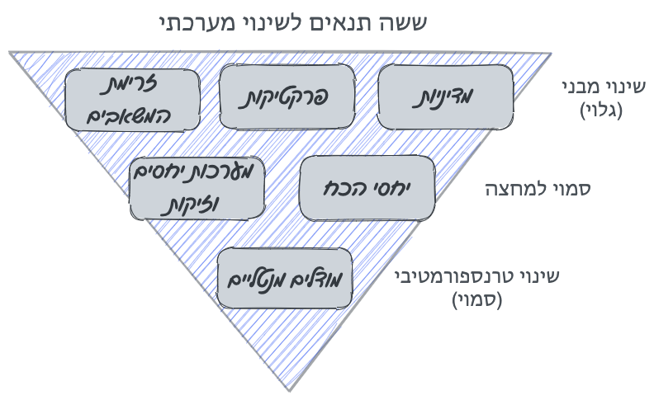
#4 חילוץ של מודלים מנטליים ופערים

Slide 7
היסט ופוטנציאל
פוטנציאל
היסט
עתיד
הווה
עבר
תמונת עתיד
מגמות מתהוות
(גנאולוגיה)
Legacy
(פרדיגמה)

Slide 8
המודל המערכתי
לחשיבה אסטרטגית

Slide 9
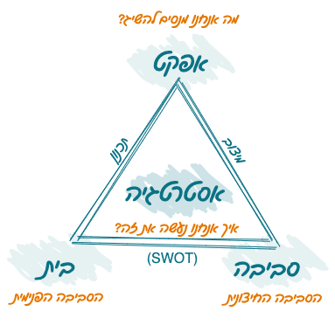
המודל המערכתי לאסטרטגיה
אפקט/ייעדים אסטרטגיים – מה אנחנו רוצים שיקרה בעולם?
בית/הארגון – מי אנחנו? איפה עובר הגבול בינינו לבין החוץ?
סביבה – מה יש שם בחוץ?
אסטרטגיה (במרכז) – כיצד הפעילות שלנו מחברת את הקודקודים?

Slide 10
עבודה בקבוצות
מה השתנה בסביבה?
איך השינוי משפיע על מה שאנחנו מנסים להשיג?
איך השינוי משפיע על הבית שלנו?

